Slide 1
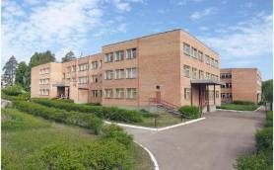

тема: «Одушевлённые и неодушевлённые имена существительные». Урок-исследование. 5 класс
Муниципальное образовательное учреждение
Первомайская средняя общеобразовательная школа №2
Нижегородской области
Разработала: Данилова Татьяна Николаевна, учитель русского языка и литературы
2011 год

Slide 2
Задачи:
Цели:
1. Образовательные:
- продолжить развитие понятия о морфологических категориях имени существительного;
- знать, на чем основываются различия между одушевленными и неодушевленными именами существительными;
- уметь находить олицетворения и определять их роль в тексте;
2. Развивающие:
- продолжить развитие монологической речи, навыков выразительного чтения;
- продолжить развитие памяти, мышления, внимания, воображения;
3. Воспитывающие:
- продолжить воспитание положительного отношения к русскому языку как учебному предмету;
- продолжить воспитание любви к родной природе через стихотворения С. Есенина.
- знать понятие «одушевленные», «неодушевленные» существительные;
- знать, на чем основываются различия между одушевленными и неодушевленными существительными (морфологические особенности);
- иметь представление об использовании приема олицетворения в художественной литературе

Slide 3
Тип урока: объяснение нового материала.
Методы обучения и учения: проблемно – сообщающие, частично – поисковые, исследовательские, словесно – дедуктивные, наглядно – дедуктивные, практически – индивидуальные.
Оборудование: доска с записями; заготовки текста; учебник «Русский язык», 5 класс, под редакцией М.М. Разумовской, 5 класс, схема – опора «Морфологические особенности одушевленных и неодушевленных имен существительных».

Slide 4

Эпиграф к уроку:
«ЯЗЫК-это сокровищница, из которой мы берём слова-жемчужины не раз произносимые.Иногда они дают «трещины и вмятины».

Slide 5

План урока:
Организация начала урока.
Самопроверка домашнего задания.
Вход в учебную ситуацию.«Интрига».«Лексическая разминка». Работа с эпиграфом. Орфографический практикум. Словарная работа.
«Лингвистический эксперимент».
Вывод.
Закрепление.
Физкультминутка
«Узелок на память».
Подытожим урок.

Slide 6
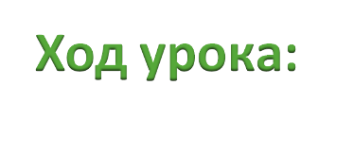

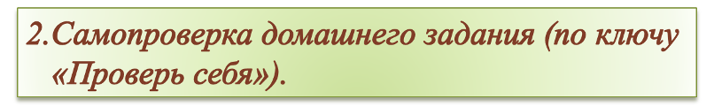
Пятиминутная «разминка».
Игра: кто больше вспомнит за две минуты имён сказочных героев ,чтобы в их именах были шипящие ж,ч,ш,щ с гласными и, у, а? (Чиполлино, Чудо- Юдо, Зайчик- попрыгайчик, Шапокляк, Принцесса на горошине, Щука…)
Кто больше вспомнит названий животных и птиц, в которых есть сочетание шипящих ж, ш, ч, щ с буквами и, а, у? (Жираф, жаба, чайка, чижик, ёжик, журавль, медвежата, чибис и т. д.)
Помощники сообщают результаты выполнения домашней работы учителю в перемену.

Slide 7
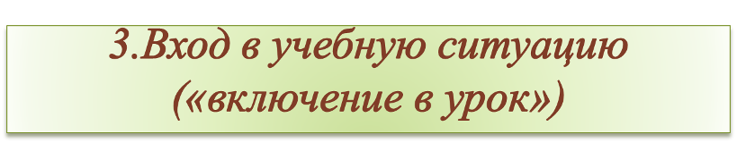
«Интрига».
«Лексическая разминка».
-Прочтём эпиграф к уроку: «Язык-это сокровищница, из которой мы берём слова-жемчужины не раз произносимые. Иногда они дают «трещины и вмятины».
-Как вы поняли это высказывание?
(Язык- наше богатство.. Мы должны бережно относиться к своему языку ,к словам, как к сокровищнице. Нужно избегать ошибок в своей речи).

Slide 8

Небольшой словарный диктант «До первой ошибки».
«Вход в учебную ситуацию».
Словарная работа.
-Что такое микроскоп?
«Заглянем в толковый словарь».
(Микроскоп-это прибор для рассматривания предметов, неразличимых простым глазом).
-назовём все орфограммы, встретившиеся в словарном диктанте:
1.Корни с чередованием.
2.И-Ы после Ц.
3.О-Ё после шипящих.
4.Правописание приставок.
-Что общего между этими словами? Какую часть речи они представляют? (Все они существительные).
-Кто сможет доказать? (Все они отвечают на вопросы: « Кто? Что?»)
Основная цель нашего урока: выяснить, почему к одним словам мы задаём вопрос кто? А к другим что?

Slide 9
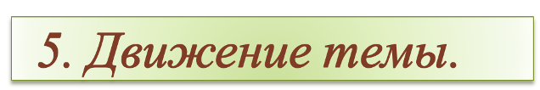
«Страничка истории» (Из истории знаков препинания ученик даёт небольшую информацию о многоточии).
Сообщение обучающего.
«Лингвистический эксперимент».
Подумаем и поразмышляем вслух!
Вывод: «Лингвисты считают сейчас одушевлёнными только тех, кто…(продолжить мысль дальше) умеет двигаться: людей, насекомых, зверей.

Slide 10


6. Закрепление.
Запомни: Все имена существительные делятся на неодушевлённые и одушевлённые. Одушевлённые существительные обозначают лиц и животных и отвечают на вопрос КТО?
Неодушевлённые имена существительные обозначают предметы, растения, явления неживой природы. Они отвечают на вопрос ЧТО?
7. Физкультминутка.

Slide 11

«Узелок на память»
Запомни: Род имён существительных нужно знать, чтобы:
1.Правильно поставить к ним вопрос (КТО или ЧТО?).
2.Правильно образовать форму винительного падежа существительных мужского и среднего рода в единственном числе и всех родов во множественном числе.

Slide 12


Чему научились?
Домашнее задание.
Дописать текст. Для чего это надо знать?
-Рассеянный с улицы Бассейной не понимает, почему так важно знать: одушевлённое это существительное или нет ,и не хочет учить правила.
Объясните ЕМУ, пожалуйста, зачем это нужно.

